Slide 1
CASO CLÍNICO OTORRINOLARINGOLOGÍA
HGUA
APROBADO POR: Dr. G. Severá
AUTOR: PEDRO J. FERNÁNDEZ ESPARCIA
2191

Slide 2
DATOS CLÍNICOS
Enfermedad actual: Mujer de 60 años que refiere DISFONÍA de más de 1 año de evolución
Antecedentes personales: HTA, no DLP, no DM. VIH +, cirrosis hepática por VHC. Dependencia a opioides. Niega hábitos tóxicos (dudoso).
Laringoscopia: Lesión de aspecto verrucoso en el lado izquierdo de la base de la epiglotis, con engrosamiento en cuerda vocal izquierda.

Slide 3
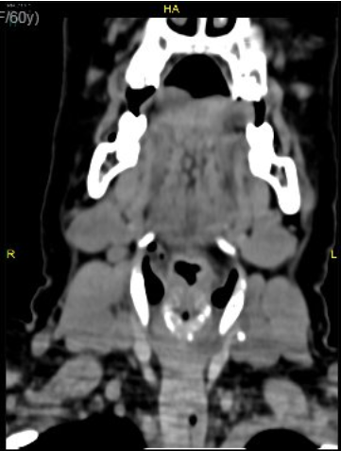
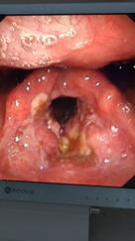

Slide 4
DIAGNÓSTICO y TRATAMIENTO
Laringoscopia directa + biopsia bajo anestesia general: lesión de aspecto verrucoso que afecta a banda izquierda, comisura anterior y base de epiglotis, con extensión a receso ariteno-epiglótico.
Biopsia: Carcinoma escamoso no queratinizante
DX: Neoplasia laríngea (transglótica, de origen primario probablemente glótico).
Tratamiento: Laringuectomía total + linfadenectomía

